Slide 1

Full TMDB Movies Dataset 2024 (1M Movies)
Mihailo Vukorep IN 40/2021 Marko Kolarski IN 60/2021

Slide 2
O dataset-u
Naziv: Full TMDB Movies Dataset 2024 (1M Movies)
Kontekst: TMDB (The Movie Database) je skup podataka o filmovima koji uključuje detalje poput naslova, ocene, datuma objavljivanja, prihoda, žanrova...
Podaci prikupljeni sa TMDB-a (Kaggle)
Broj zapisa: 1,281,555 filmova
Broj atributa: 24
Veličina: 550 MB
Jedan dokument: “TMDB_movie_dataset_v11.csv”

Slide 3
Semantika obeležja
id - Jedinstveni identifikator za svaki film.,
title - Naslov filma.,
vote_average - Prosečan glas ili ocena koju su dali gledaoci.,
vote_count - Ukupan broj glasova dobijenih za film.,
status - Status filma (npr. Objavljen, Glasine, Postprodukcija, itd.).,
release_date - Datum objavljivanja filma.,
revenue - Ukupan prihod koji je film generisao.,
runtime - Trajanje filma u minutima.,
adult - Označava da li je film pogodan samo za odraslu publiku.,
backdrop_path - URL slike pozadine za film.,
budget - Budžet dodeljen za film.,
homepage - Zvanični URL početne stranice filma.,
imdb_id - IMDb ID filma.,
original_language - Originalni jezik na kojem je film snimljen.,
original_title - Originalni naslov filma.,
overview - Kratak opis ili rezime filma.,
popularity - Ocena popularnosti filma.,
poster_path - URL slike postera filma.,
tagline - Krilatica ili nezaboravna rečenica povezana sa filmom.,
genres - Lista žanrova kojima film pripada.,
production_companies - Lista produkcijskih kuća uključenih u film.,
production_countries - Lista zemalja uključenih u produkciju filma.,
spoken_languages - Lista jezika koji se govore u filmu.,
keywords - Ključne reči povezane sa filmom.

Slide 4
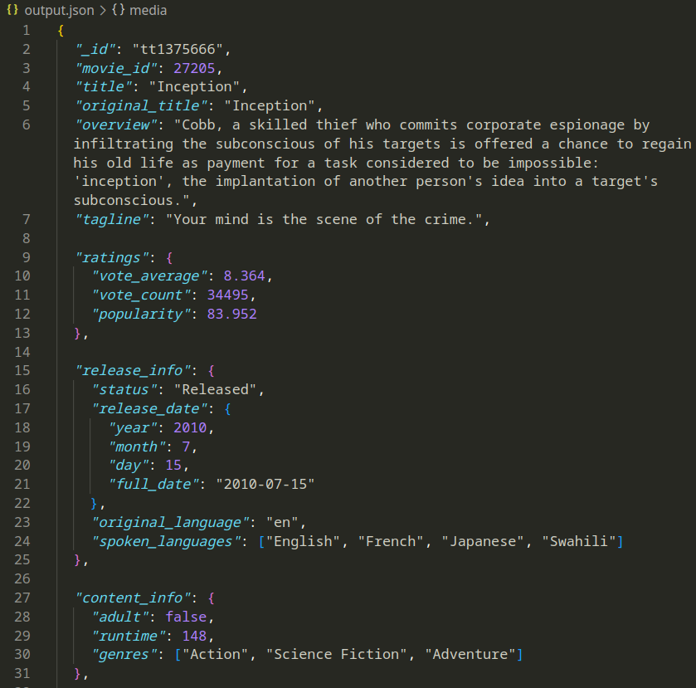
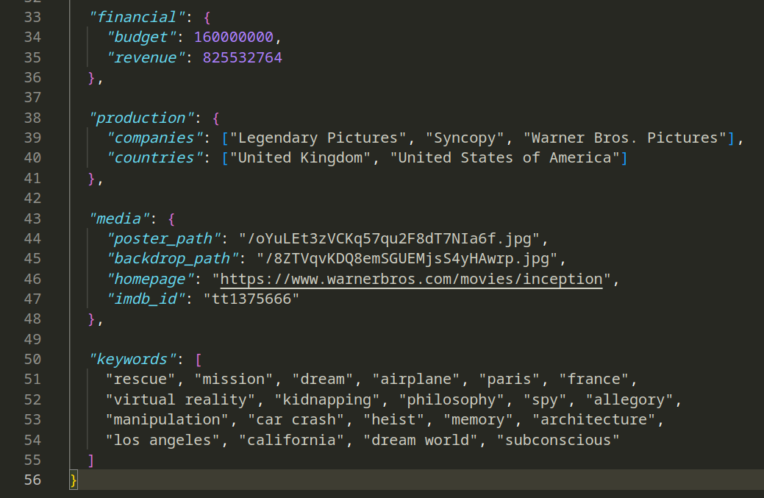
Primer prostiranja dokumenata

Slide 5
Primer agregacije podataka
Koliki je prosečan prihod po filmu produkcijskih kuća čiji su filmovi imali budžet veći od 50 miliona dolara?
Kako se prosečna ocena filmova u različitim žanrovima menjala tokom decenija?
Koji meseci u godini imaju najveću stopu objavljivanja blockbuster (hit) filmova (budžet > 100M)?
Koje su najprofitabilnije kombinacije žanrova?
Prosečno trajanje filma po zemlji produkcije sa ocenom iznad 7.0, uzimajući u obzir samo zemlje koje su proizvele više od 100 filmova?
Koje ključne reči su se najviše pojavljivale u poslednjih 15 godina među prvih 10% filmova sa najvećom zaradom?
Koji dani u nedelji imaju najviše premijera filmova sa najvećim budžetom?
Koje su produkcijske kuće sa najvećim profitom za horor filmove proizvedene u vrhuncu sezone (oktobar/novembar) sa budžetima većim od 5 miliona?
Koje produkcijske kuće prave najduže filmove za različite žanrove?
Koji filmovi u poslednjih 10 godina u žanru naučne fantastike imaju najveći budžet po minutu trajanja?

